Slide 1
Matematik 2B
Kapitel 1.3 Linjära ekvationssystem

Slide 2
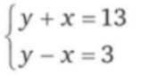
1.3 Linjära ekvationssystem
Ekvationer med två variabler! (till exempel x och y)
och
Två ekvationer i ett och samma ekvationssystem!
Exempel på ett ekvationssystem:
Klammern “{“ behövs för att visa att ekvationerna hör ihop i samma system!

Slide 3

Ekvationerna är räta linjer!
Kan skrivas (lös ut y så att ekvationerna blir på formen y = kx + m):
Samma ekvationer skrivna på ett annat sätt!

Slide 4
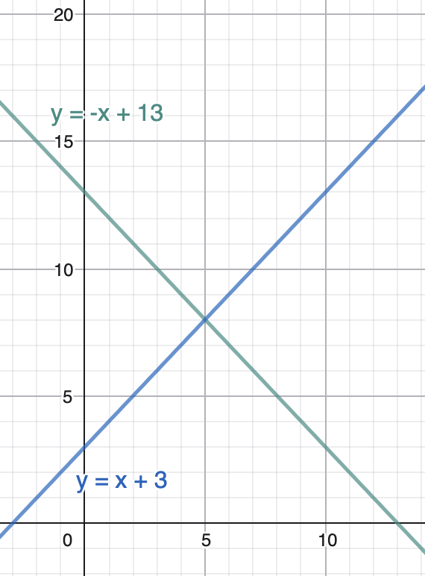
1.3 Linjer i koordinatssystem

Slide 5
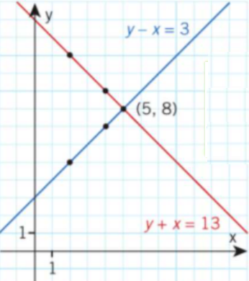
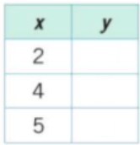
Ekvationer - tabeller - grafer
Ekvationer
Tabeller
y = -x +13 y = x + 3
11
5
9
7
8
8

Slide 6
Skärningspunkten är lösningen!
Punkt (5, 8) är skärningspunken!
Lösning är x = 5 och y = 8

Slide 7
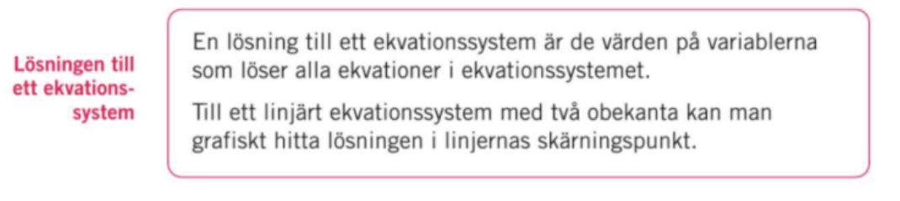
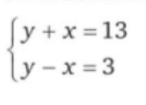
Lösningen till ekvationssystem
Exempel: x = 5 och y = 8 är lösningar till till:

Slide 8
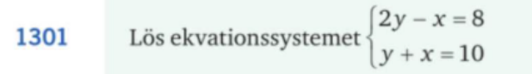
Grafisk lösning
Skriv ekvationer på formen y = kx + m (lättare att rita)

Slide 9
Skriv ekvationer på formen y = kx + m
Första ekvationen 2y - x = 8
Andra ekvationen y + x = 10
2y - x = 8
(+x på båda sidor)
y + x = 10
(-x på båda sidor)
2y = x + 8
(/2 på båda sidor)
y = -x + 10
y = x/2 + 4
x | y = x/2 + 4
0
6
x | y = -x + 10
0
3
4
10
7
7

Slide 10
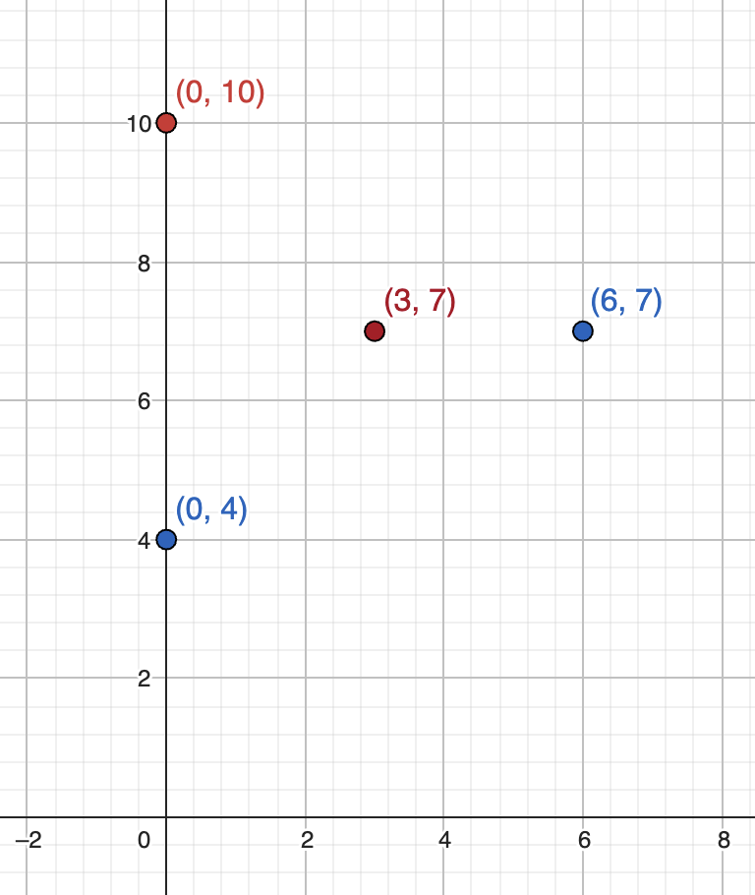
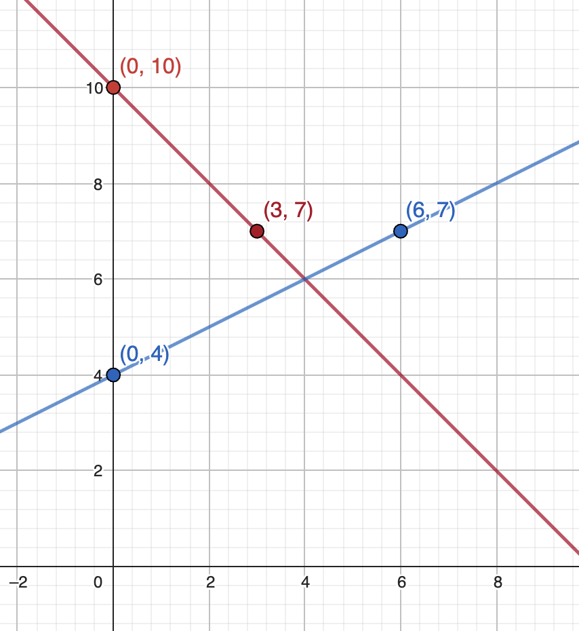
Rita punkter och linjer!
x | y = x/2 + 4
0 | 4
6 | 7
x | y = -x + 10
0 | 10
3 | 7

Slide 11
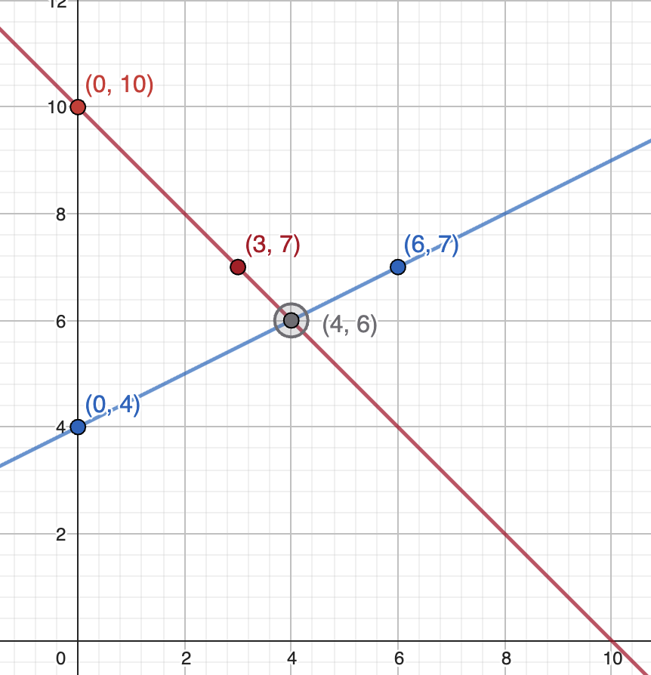
Skärningspunkt..
Punkten (4, 6) är skärningspunkt.
x = 4 och y = 6 är lösningen!

Slide 12
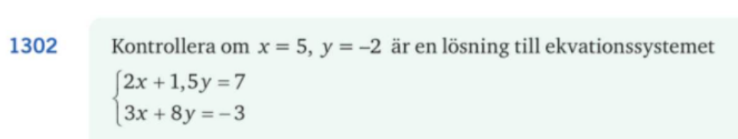
Algebraiskt test (man kan också rita graferna):
Test ekvation 1 (x = 5, y = -2)
VL = 2*5 + 1,5*(-2) = 7
HL = 7
VL = HL
Test ekvation 2 (x = 5, y = -2)
VL = 3*5 + 8(-2) = -1
HL = -3
VL ≠ HL
Svar: Nej (x = 5, y = -2) är inte en lösning

Slide 13
Räkna uppgifter så det sitter ordentligt
Uppgifter finns på sidan 45, 46. Räkna dessa please.

Slide 14
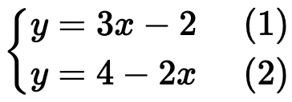
Ekvationssystem - Algebraiska lösningsmetoder
Substitutionsmetoden
Additionsmetoden

Slide 15






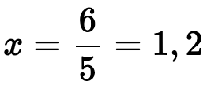
Substitutionsmetoden
Ekvation (1) ger att y = 3x - 2 (y är “samma sak som” 3x - 2)
Byt ut y i ekvation (2) mot 3x - 2 så att vi får:
Sätt in x-värdet i någon av ekvationerna för att räkna ut y.
(vi väljer ekvation (2))
y = 4 - 2∙1,2 = 1,6
Svar x = 1,2 och y = 1,6

Slide 16
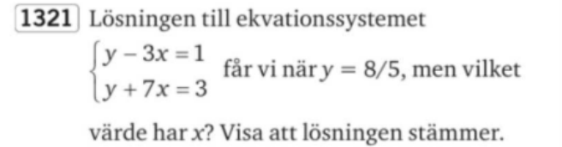
Vilket värde har x?
Lös ut x (få x ensamt) ur någon av ekvationerna. (t ex ekv )
y + 7x = 3
7x = 3 - y
x = (3 - y)/7
x = (3 - 8/5)/7 =
=(15/5 - 8/5)/7 = (7/5)/7 = 1/5

Slide 17
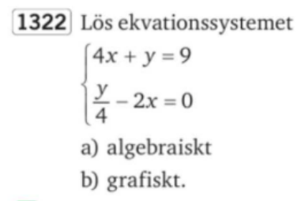
Lös ut x eller y ur någon ekvation:
4x + y = 9
y = 9 - 4x
Byt ut y i den andra ekvationen
y/4 - 2x = 0
(9 - 4x)/4 - 2x = 0
9/4 - x - 2x = 0
9/4 = 3x => x =3/4
4*3/4 + y = 9
y = 9 - 3 = 6
Svar x = 3/4 och y = 6

Slide 18
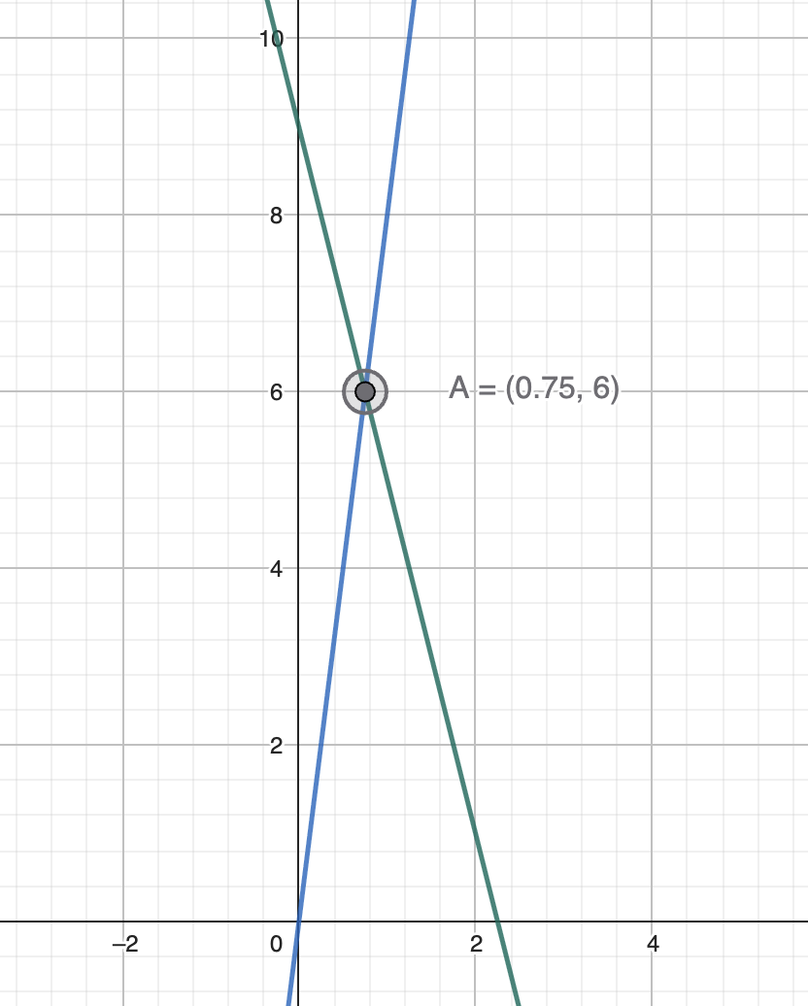
b)
https://www.geogebra.org/calculator/xsncnrsw

Slide 19
Räkna uppgifter så det sitter ordentligt
Uppgifter finns på sidan 48, 49. Räkna dessa please.

Slide 20
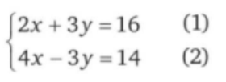
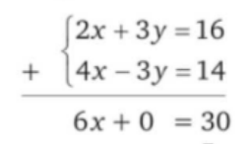
Additionsmetoden
6x = 30
x = 30/6
x = 5
Sätt in x = 5 i ekvation (1):
2∙5 + 3y = 16
3y = 6
y = 2
Svar x = 5 och y = 2

Slide 21
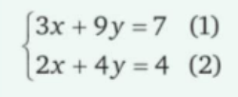
Additionsmetoden - bygg om så det passar
Varken x-term eller y-term går att addera bort.
Vi gör om ekvationerna..
Multiplicera ekvation (1) med 2 och ekvation (2) med -3
Ekvation (1): 2(3x + 9y) = 2∙7
Ekvation (2): (-3)(2x + 4y) = (-3)∙4

Slide 22
Ekvation (1): 2(3x + 9y) = 2∙7
6x + 18y = 14
Ekvation (2): (-3)(2x + 4y) = (-3)∙4
–6x – 12y = –12
Sätt in y = 1/3 i ekvation (1)
6x + 18∙1/3 = 14
6x = 8
x = 8/6 = 4/3
Svar x = 4/3 och y = 1/3
Addera:
0 + 6y = 2
y = 2/6 = 1/3 (avrunda inte)

Slide 23
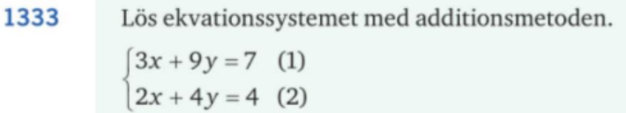

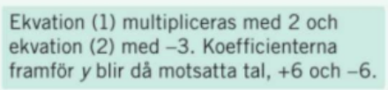

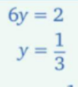

Slide 24

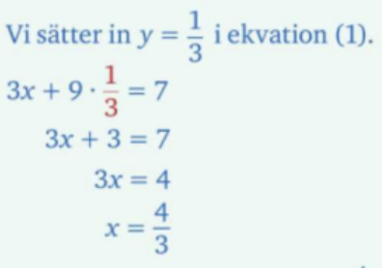


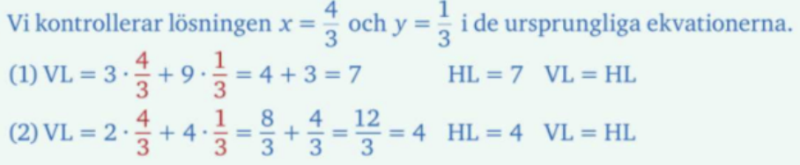
fortsättning…

Slide 25
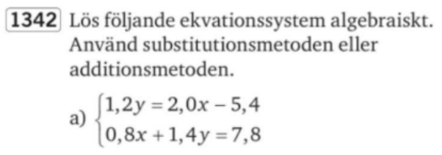
y = 2,0/1,2 * x - 5,4/1,2
y = 1,667x - 4,5
Sätt in i (2) 0,8x + 1,4(1.667x - 4,5) = 7,8
0,8x + 2,334x - 6,3 = 7,8
3,134x = 14,1
x = 4,50
y = 1,667*4,5 - 4,5 = 3,0
Svar x = 4,5 och y = 3,0

Slide 26
Summering metoder
Substitutionsmetoden
Lös ut en variabel i en ekvation (x eller y, ta det som verkar enklast). I den andra ekvationen: ersätt variabel med det uttryck du fick när du löste ut variabel i den första ekvationen. Nu kan du lösa en ekvation med bara en variabel.
Additionsmetoden
En variabelterm behöver vara lika fast med omvänt tecken i de två ekvationerna (exempelvis 3x och -3x). Summera ekvationerna term för term så att en variabelterm försvinner. Nu kan du lösa en ekvation med bara en variabel.

Slide 27
Räkna uppgifter så det sitter ordentligt
Uppgifter finns på sidan 51, 52. Räkna dessa please.

Slide 28
Problemlösning
Förstå problemet
Definiera variabler
Teckna och lös ekvationer
Reflektera över svar (är de rimliga? kan de kontrolleras? svarar de på uppgiftens frågor?)
Skriv svar

Slide 29
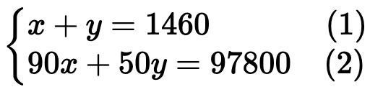
Övningsexempel
Till en idrottstävling kostade sittplatsbiljetterna 90 kr och ståplatsbiljetterna 50 kr. Sammanlagt såldes 1 460 biljetter för 97 800 kr. Hur många biljetter av varje slag sålde man?
Vi väljer x = antal sittplatsbiljetter och y = antal ståplatsbiljetter.
x + y = 1460 (antal biljetter)
90x + 50y = 97800 (säljbelopp)
Ekvationssystemet:

Slide 30


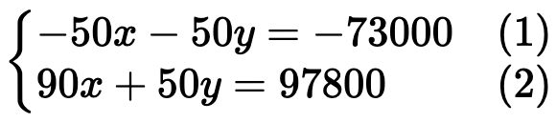

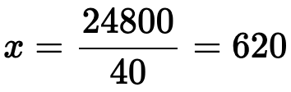
Vad blir y? Använd ursprunglig ekvation (1)
Vi väljer additionsmetoden för att lösa ekvationssystemet.
multiplicera (1) med -50
Svar: 620 sittplatsbiljetter och 840 ståplatsbiljetter
Addera ekvationerna…

Slide 31
Övningsexempel 2..
En anställd på en fabrik har två olika möjligheter att få betalt:
i) en fast lön på 220 kr/tim plus 6 kr per tillverkad enhet.
ii) en fast lön på 180 kr/tim plus 10 kr per tillverkad enhet.
a) Rita grafen av de linjära funktionerna som beskriver lönen i de båda fallen.
Vi väljer y är lönen och x är antalet tillverkade enheter
y_{i} = 6x + 220 och y_{ii} = 10x + 180

Slide 32
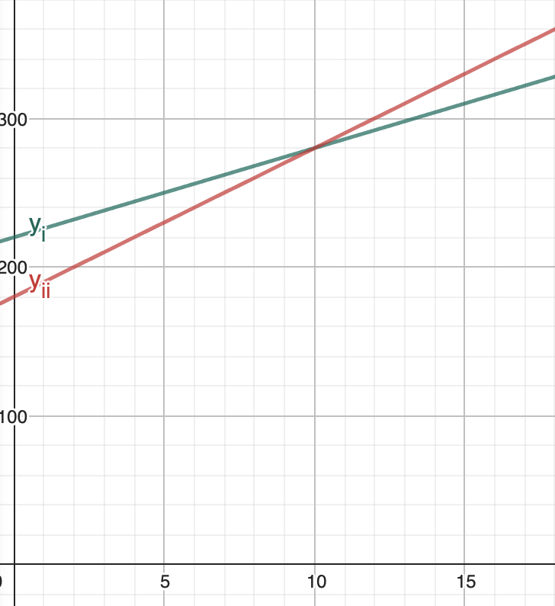
y_{i} = 6x + 220 och y_{ii} = 10x + 180
Skärning vid x = 10. Vad betyder det?
b) När är det förmånligast att välja alternativ i)? Alternativ ii)?

Slide 33
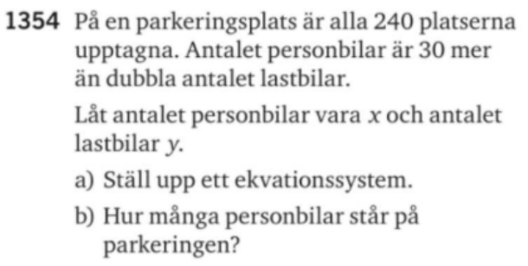

a)
x + y = 240
x = 2y + 30

Slide 34
Substituera x i ekvation 1 med 2y + 30 i ekvation 2
2y + 30 + y = 240
3y + 30 = 240
3y = 210
y = 70
x = 2∙70 +30 = 170
b)
x + y = 240 (1)
x = 2y + 30 (2)
Svar: 170 personbilar står på
parkeringen

Slide 35
Räkna uppgifter så det sitter ordentligt
Uppgifter finns på sidan 54, 55. Räkna dessa please.

Slide 36
Tre typer av ekvationssystem
Ekvationssystem med en lösning
Ekvationssystem som saknar lösning
Ekvationssystem med oändligt många lösningar

Slide 37
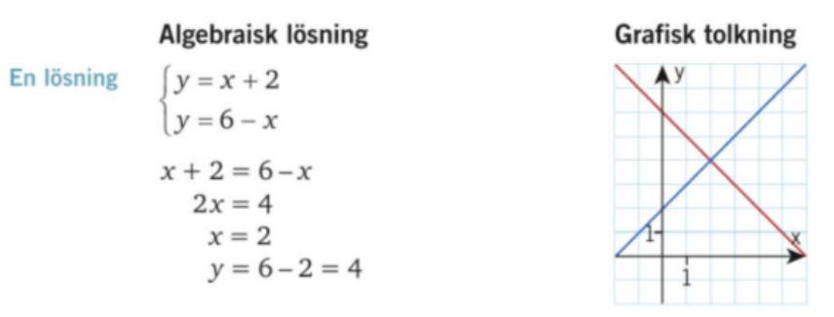
Ekvationssystem med en lösning
Svar: x = 2 och y = 4

Slide 38
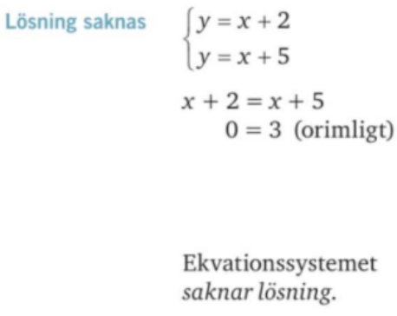
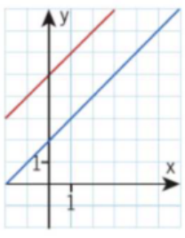
Ekvationssystem som saknar lösning

Slide 39
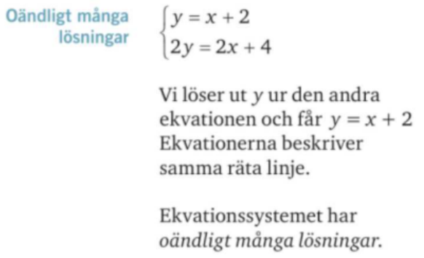
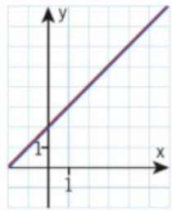
Ekvationssystem med oändligt många lösningar

Slide 40
Räkna själva please!
Om du är klar med övningar 48, 49 (substitutionsmetoden)
samt 51, 52 (additionsmetoden)
och 54, 55 (problemlösning)
…så räknar du s.58

Slide 41

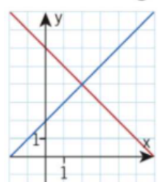
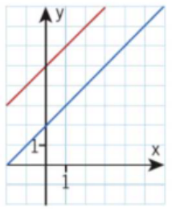
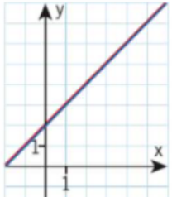
Tre typer av ekvationssystem
En lösning finns!
x = 2 och y = 4
Lösning finns inte! (ingen skärningspunkt)
Oändligt med lösningar!

Slide 42
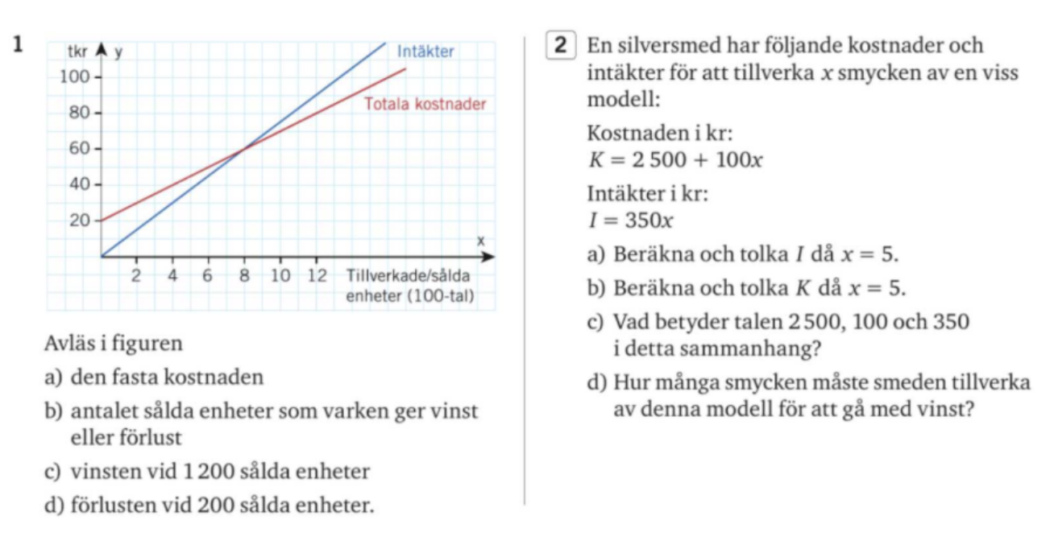
Fast kostnad 20 Tkr
800 enheter
Vinst 90000 - 80000 = 10000 kr
Förlust 30000 - 15000 = 15000 kr

Slide 43
a) I = 350x = 350*5 = 1750 kr
Smedens intäkt blir 1750 kr om 5 smycken säljs.
b) K = 2500 + 100*5 = 3000 kr
Smedens kostnad för att tillverka och sälja 5 smycken blir 3000 kr
c) 2500 - fast kostnad
100 - rörlig kostnad per smycke
350 - försäljningspris smycke
d) K = I (Kostnad lika med Intäkt)

Slide 44
Fortsättning
K = I
2500 + 100x = 350x
2500 = 250x
x = 10
Svar: Smeden måste tillverka och sälja minst 11 smycken för att gå med vinst

Slide 45
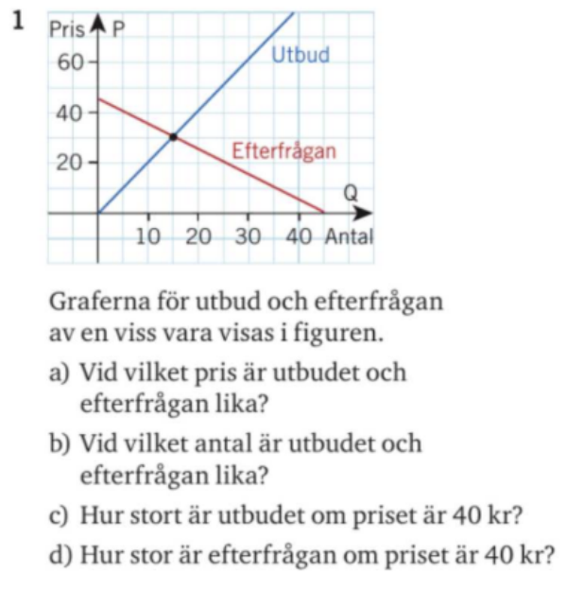
Utbud/efterfrågan
a) 30 kr
b) 15 st
c) 20 st
d) 5 st

Slide 46
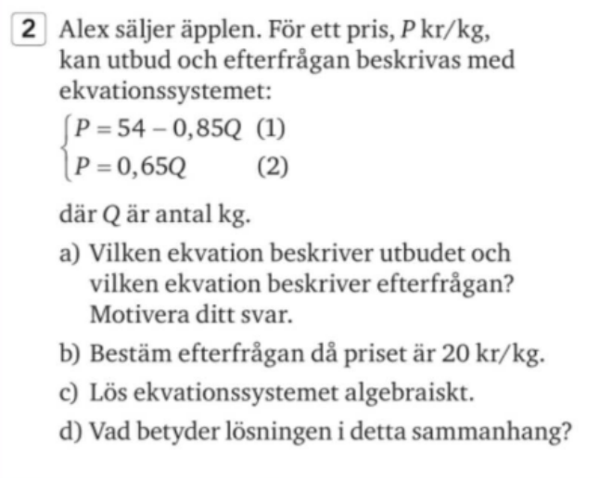
Utbud: P = 0,65Q
(ökar med pris)
Efterfrågan: P = 54 - 0,85Q
(minskar med pris)
54 - 0,85*Q = 20
54 - 20 = 0,85Q
Q = 34/0,85 = 40 kg

Slide 47
Lös ekvationssystemet algebraiskt
c)
P = 0,65Q (1)
P = 54 - 0,85Q (2)
0,65Q = 54 - 0,85Q
1,5Q = 54
Q = 36 kg
P = 36∙0,65 = 23,4 kr/kg

Slide 48
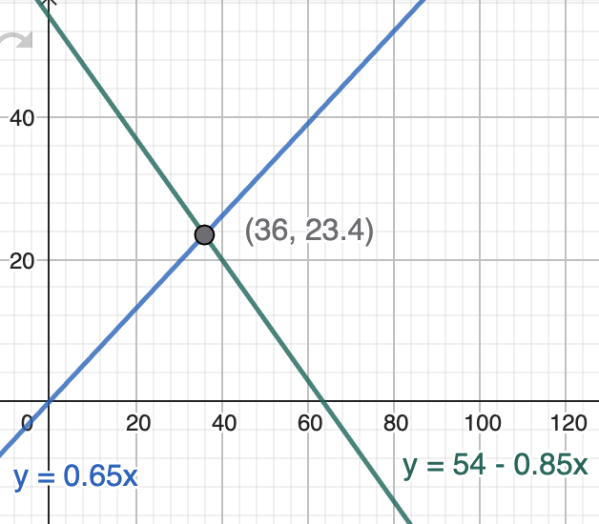
Testar också med geogebra. Samma svar!

Slide 49
Sidan 64-65 (Tema) uppgift 3, 4, 5 och 6
Sidan 66, 67 (Tema) uppgift 3, 4, 5 och 6

